Slide 1


Colloquio finale anno di prova
Draghetti alice
Progetto dell’attività didattica svolta:
CREA LA TUA IMPRESA
A.S. 2024-25
Notes:
NOTA:
per cambiare l'immagine in questa diapositiva, selezionarla ed eliminarla. Quindi fare clic sull'icona Immagini nel segnaposto per inserire l'immagine desiderata.

Slide 2
Classi coinvolte e Docenti collaboratori
1B
Classe Prima del percorso Quadriennale settore Economico
Numero alunni: 23
1C
Classe Prima del percorso Quadriennale settore Economico
Numero alunni: 20
Docente
collaboratore:
Prof.ssa Gallini
Roberta

Slide 3

Nascita dell’idea e motivazione
Il progetto proposto agli studenti del percorso Quadriennale nasce dalla volontà di sviluppare un’attività integrata al percorso didattico, per poter mettere in pratica le conoscenze e le competenze apprese grazie alla collaborazione tra pari con l’utilizzo di un approccio Learning by doing, per favorire il raccordo tra percorso didattico e scenari reali.

Slide 4
Esperienza
Finalità
Obiettivi cognitivi e formativi
La finalità del progetto mira a verificare l’efficacia della progettazione didattica per favorire il raccordo con situazioni reali, grazie allo sviluppo di attività imprenditoriali simulate.
Conoscenze: il sistema azienda e la sua gestione, compravendita, IVA e fatture
Abilità: compilare una fattura di vendita, calcolare le aliquote IVA e registrarle negli appositi registri
Competenze: riconoscere le principali caratteristiche del sistema socio-economico ed i suoi principali settori, applicare le conoscenze nello sviluppo di un’idea imprenditoriale

Slide 5

Timeline
Introduzione del progetto alla classe
Suddivisione degli studenti in gruppi
Definizione dei beni e servizi offerti da ogni impresa
11-15 novembre
18-22 novembre
25-29 novembre
2-6 dicembre

Slide 6
Timeline
11-15 novembre
Definizione del settore di attività
Brainstorming per definire nome, logo e slogan aziendale delle imprese
18-22 novembre
25-29 novembre
2-6 dicembre
16-20 dicembre

Slide 7
Timeline
11-15 novembre
18-22 novembre
Definizione del nome, logo e slogan aziendale di ogni impresa
25-29 novembre
2-6 dicembre
16-20 dicembre
10-14 febbraio

Slide 8
11-15 novembre
Timeline
18-22 novembre
25-29 novembre
Ricerca dei prodotti e servizi offerti da ogni impresa
2-6 dicembre
16-20 dicembre
10-14 febbraio
10-14 marzo

Slide 9
18-22 novembre
Timeline
25-29 novembre
2-6 dicembre
Definizione dei beni e servizi offerti
Stesura del listino prezzi di ogni impresa
16-20 dicembre
10-14 febbraio
10-14 marzo
17-21 marzo

Slide 10
25-29 novembre
Timeline
2-6 dicembre
16-20 dicembre
Condivisione delle imprese create alla classe
10-14 febbraio
10-14 marzo
17-21 marzo
24-28 marzo

Slide 11
2-6 dicembre
Timeline
16-20 dicembre
10-14 febbraio
Introduzione all’attività di scambio di mail commerciali e redazione fatture di vendita
Definizione dei ruoli aziendali (Ufficio approvvigionamento e vendite)
10-14 marzo
17-21 marzo
24-28 marzo
14-18 aprile

Slide 12
16-20 dicembre
Timeline
10-14 febbraio
10-14 marzo
Sviluppo di mail di richiesta preventivo tra imprese
17-21 marzo
24-28 marzo
14-18 aprile
26-30 maggio

Slide 13
10-14 febbraio
Timeline
10-14 marzo
17-21 marzo
Invio delle mail commerciali di richiesta preventivo
Sviluppo mail commerciale di conferma ordine e fattura di vendita
24-28 marzo
14-18 aprile
26-30 maggio

Slide 14
10-14 marzo
Timeline
17-21 marzo
24-28 marzo
Invio mail commerciali di conferma ordine e redazione fatture di vendita con utilizzo del carrello PC mobile
14-18 aprile
26-30 maggio

Slide 15
17-21 marzo
Timeline
24-28 marzo
14-18 aprile
Compilazione dei registri IVA delle fatture emesse e ricevute con utilizzo del carrello PC mobile
26-30 maggio

Slide 16

Strumenti
Per lo sviluppo del progetto sono stati utilizzati strumenti utili all’implementazione delle attività proposte, quali file caricati e attività assegnate sulla piattaforma Teams e laboratori PC mobili

Slide 17
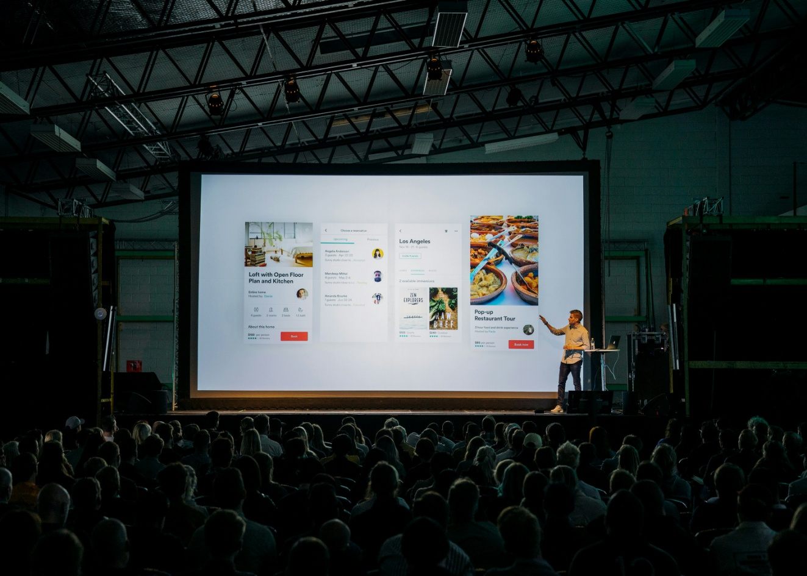
Modalità di presentazione dei lavori
Al termine della prima fase del progetto, riguardante lo sviluppo delle attività imprenditoriali simulate, i gruppi-lavoro hanno creato una presentazione PowerPoint per illustrare alle altre «imprese» le caratteristiche di ogni azienda, tra cui nome, logo, slogan e listino prezzi.

Slide 18





Materiale sviluppato (estratto)

Slide 19
COMPETENZE PROFESSIONALI
Sviluppo degli Standard
delle competenze
3
2
1

Slide 20
L’esperienza ha permesso di migliorare la tua professionalità? Se sì, quali competenze del Bilancio ritieni di aver rafforzato?
Il progetto, che ha coinvolto gli studenti in prima persona, permettendo loro di cimentarsi in attività pratiche utili all'applicazione delle conoscente teoriche acquisite, mi ha certamente permesso di migliorare la professionalità, attraverso il rafforzamento della progettazione e gestione delle situazioni di apprendimento (Standard 1) ed adattando metodi didattici al contesto-classe (Standard 2).
3
COMPETENZE PROFESSIONALI
Sviluppo degli Standard
delle competenze
2
1

Slide 21
L’attività si è sviluppata come avevi progettato o previsto?
3
Il progetto si è svolto seguendo quanto previsto inizialmente ed implementando le attività da proporre affiancando le conoscenze apprese durante il percorso didattico.
Le reazioni degli studenti coinvolti sono state nel complesso positive.
COMPETENZE PROFESSIONALI
Sviluppo degli Standard
delle competenze
2
1

Slide 22
Quali credi siano state le tue scelte più efficaci? Per quale motivo?
Il metodo e gli strumenti utilizzati per il progetto sono stati sviluppati per integrarsi in maniera armonica con il percorso didattico di Economia Aziendale, rafforzando l'uso di materiali condivisi con altri insegnamenti (presentazioni PowerPoint, modelli di fattura in Excel e Word) e al tempo stesso ottimizzando l'apprendimento attivo in relazione alle prove di verifica somministrate agli studenti.
3
COMPETENZE PROFESSIONALI
Sviluppo degli Standard
delle competenze
2
1

Slide 23
Altri progetti dell’attività didattica
UDA Scientifica
di Orientamento
STRUMENTI FINANZIARI
Materie coinvolte
Economia aziendale, Matematica, Informatica
Argomento trattato
Break Even Analysis
Attività di Flipped Classroom e Peer Education
Le banche e il supporto alle imprese
Modalità di svolgimento
La classe è stata suddivisa in gruppi, assegnando ad ogni gruppo un capitolo del modulo trattato.
Ogni elemento del gruppo, previa suddivisione degli argomenti, ha esposto al resto della classe gli argomenti, sviluppando infine la verifica formativa sui contenuti esposti, da sottoporre agli studenti degli altri gruppi
Attività di Project Based Learning
Piano di marketing
Modalità di svolgimento
Prima dell’inizio della trattazione del Marketing, è stato proposto alla classe un elenco di aziende sulle quali sviluppare, in parallelo alle conoscenze apprese in classe durante le lezioni frontali, un piano di marketing volto alla creazione di un nuovo prodotto o servizio riferito all’impresa scelta, sulla quale strutturare un piano di marketing internazionale
3A-3C
4B
4B

Slide 24
Grazie per l’attenzione
A.S. 2024-25

